Slide 1
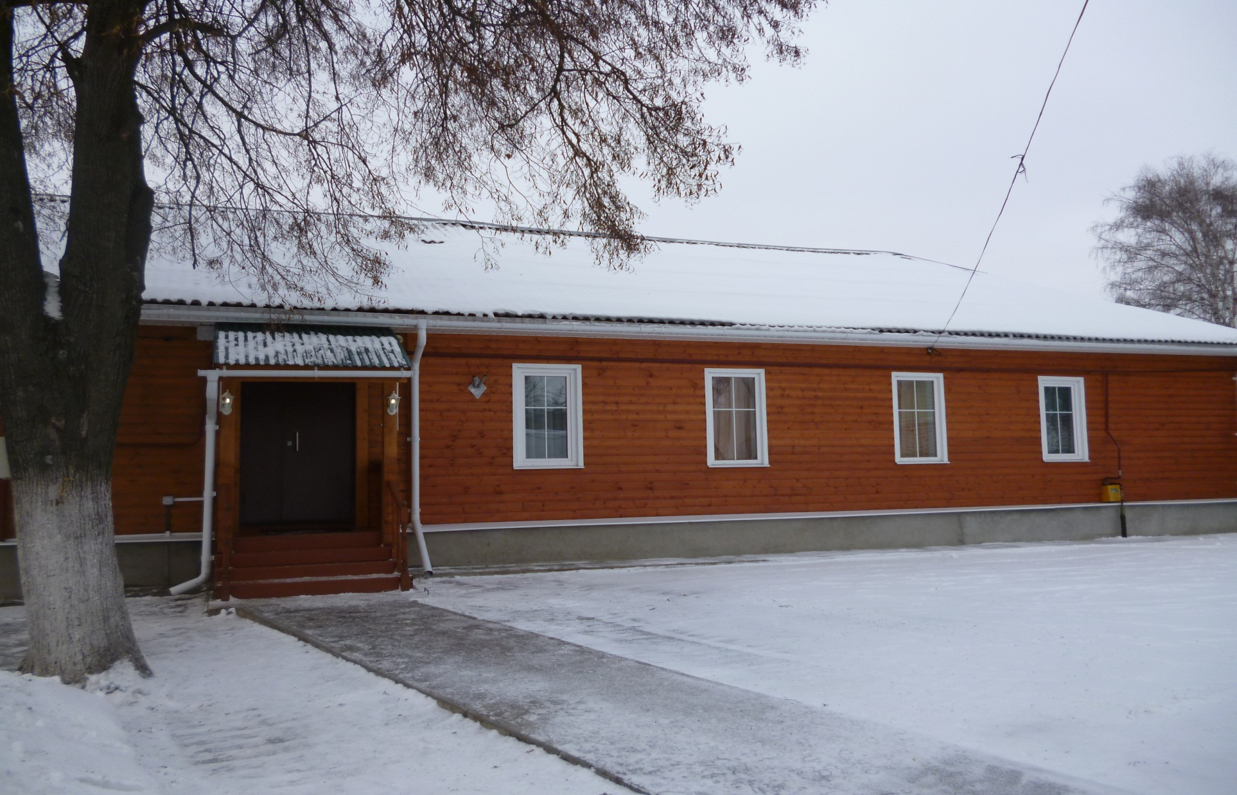
МБУК «Рыбновский районный краеведческий музей»

Slide 2
Научно-фондовая работа

Slide 3
Государственный каталог Музейного фонда Российской Федерации

Slide 4
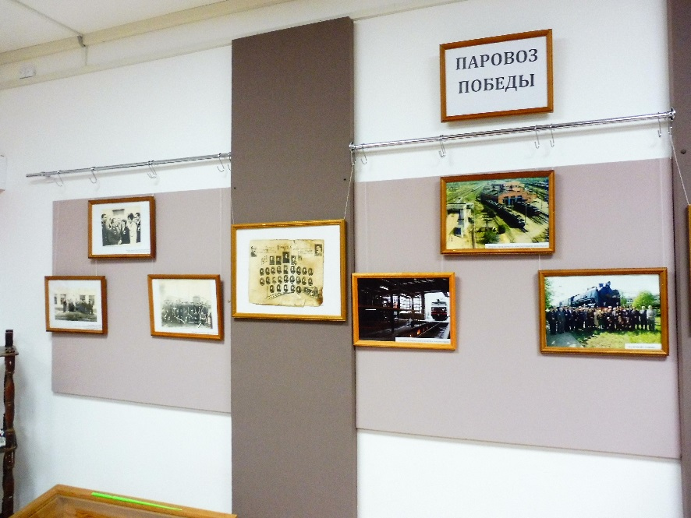
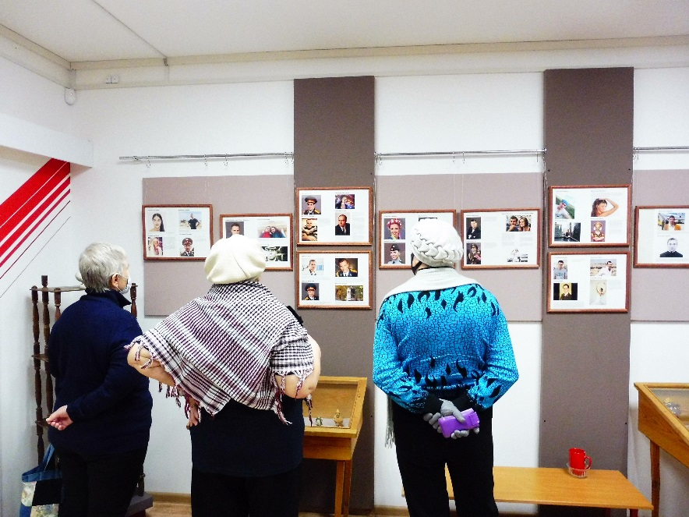
Экспозиционно - выставочная работа
Выставка
«Паровоз Победы»
к 85-летию локомотивного депо Рыбное
«Песня и жизнь» из фондов Захаровского краеведческого музея посвящена академическому ансамблю песни и пляски
им. А.В. Александрова

Slide 5
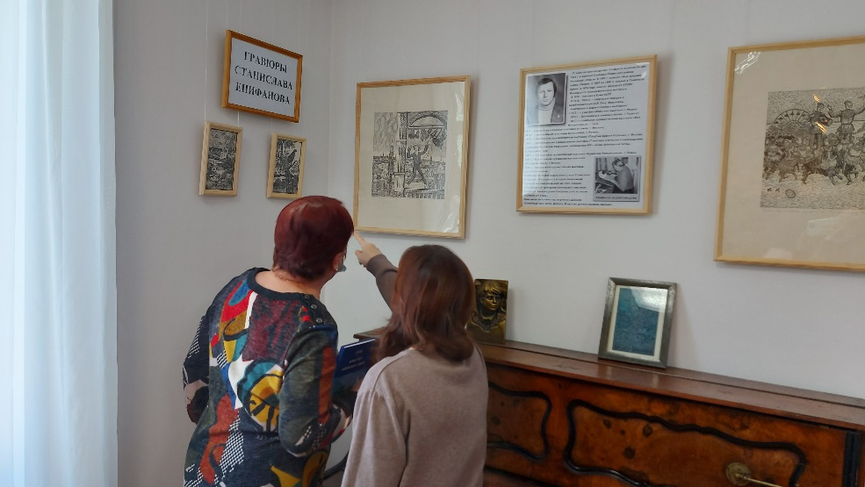
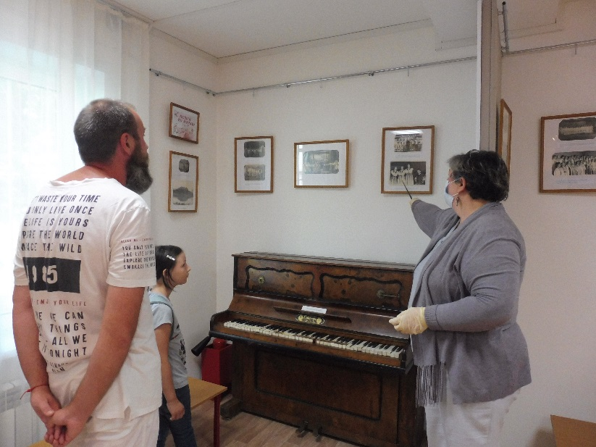
Выставка
«Гравюры Станислава Епифанова»
Фотовыставка
«Сельская жизнь рассказывает о жизни колхозов Рыбновского района.

Slide 6
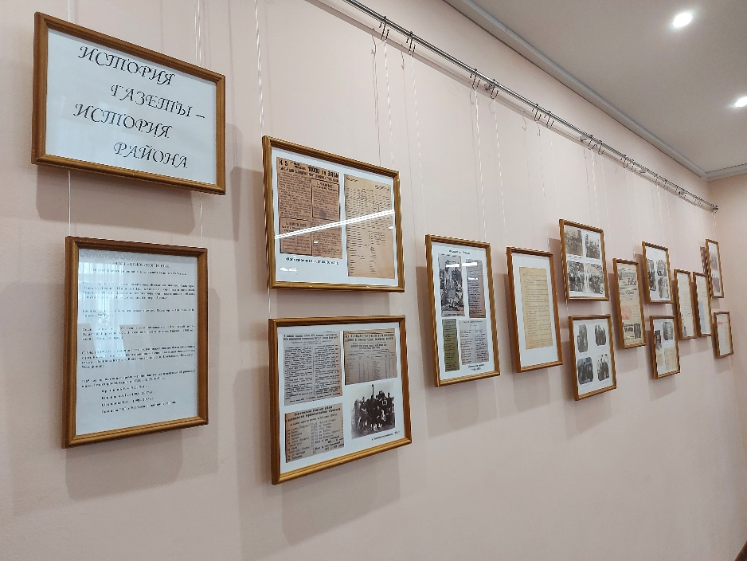
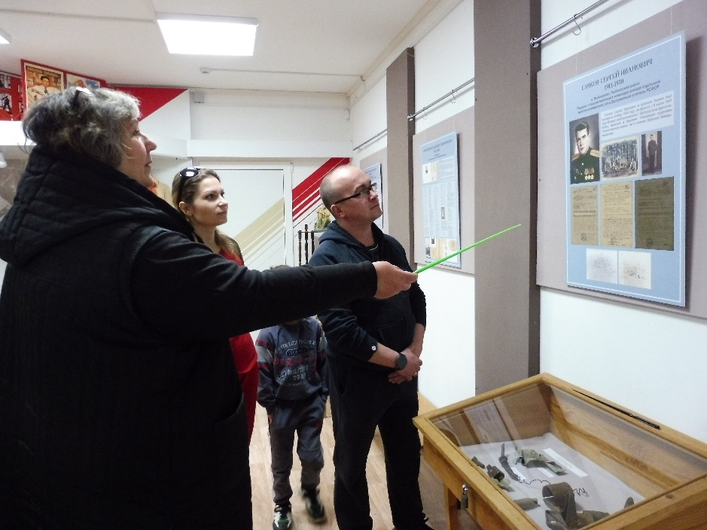
Выставка
«Помни солдата» к дню Победы
Выставка
«История газеты-история района» к 90-летию районной газеты

Slide 7
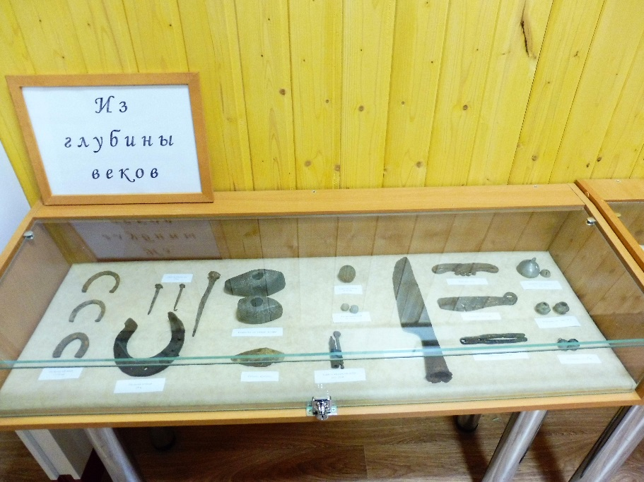
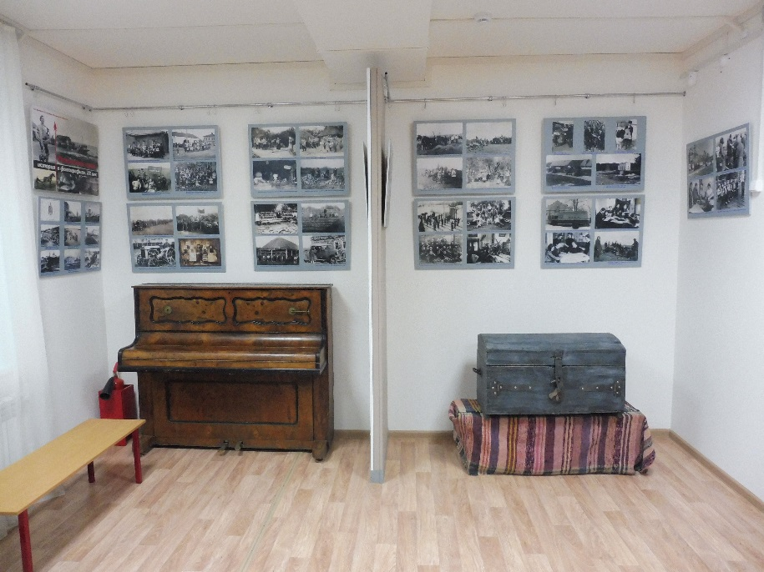
«Из глубины веков» выставка археологических находок
«Рязанский край. История в фотографиях. ХХ в.»
из фондов ГБУК РО «Музея Молодежи»

Slide 8
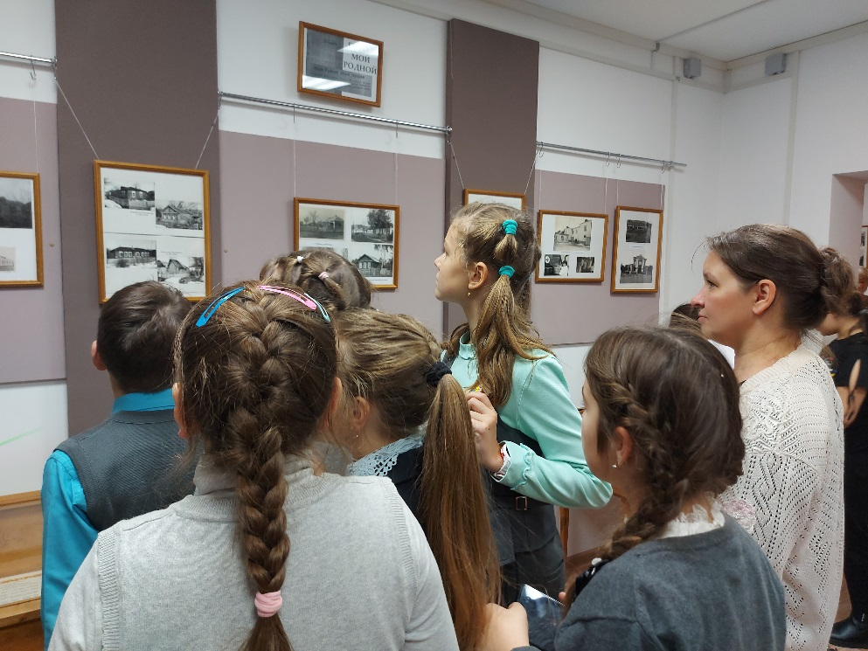
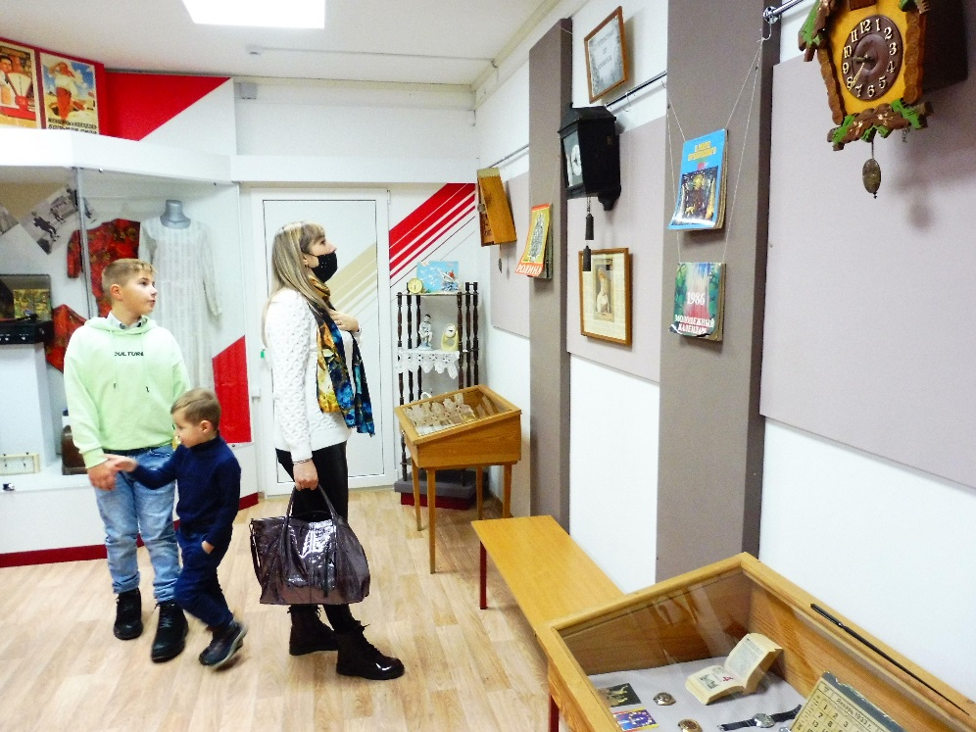
Выставка
«Город мой родной», посвященная 60-летию города Рыбное
«Путешествие по времени» выставка часов и календарей

Slide 9
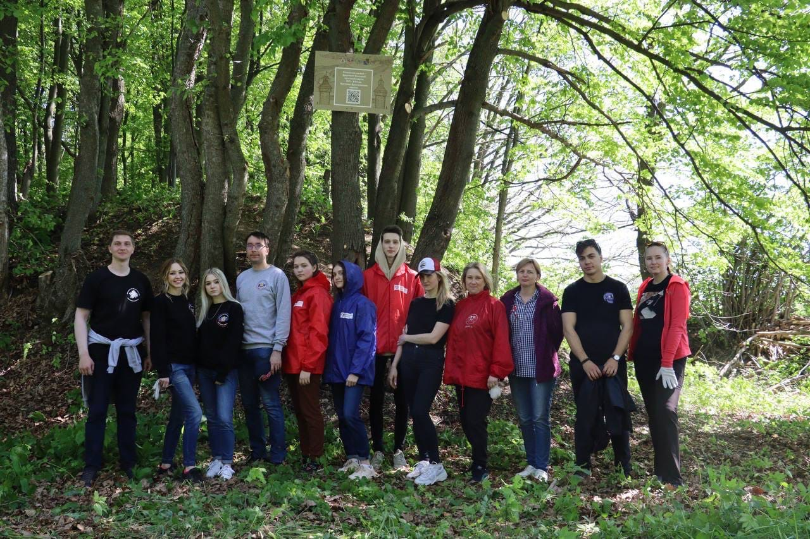
Научно-исследовательская работа
Акция по сохранению Рязанской засечной черты

Slide 10
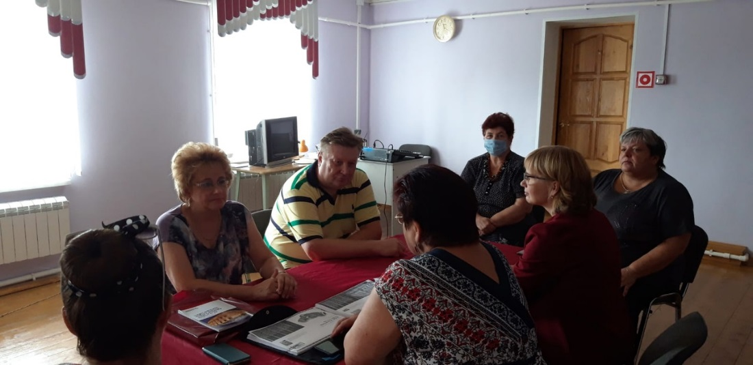
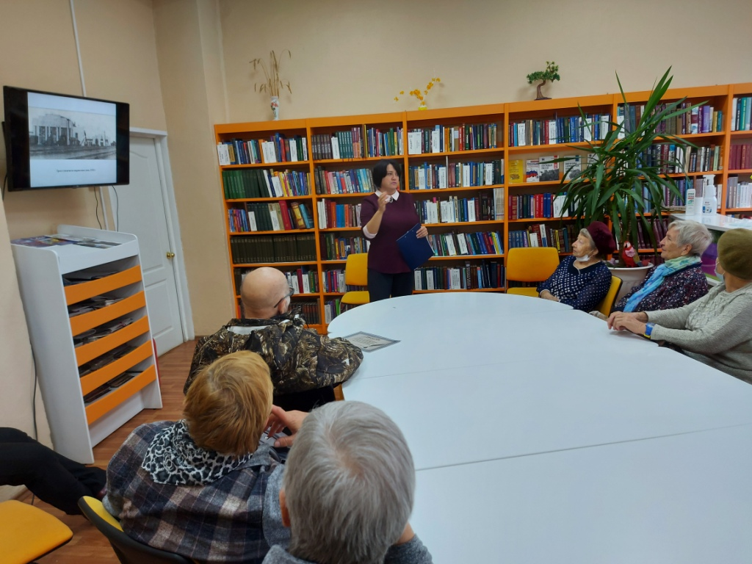
Встреча с кандидатом юридических наук Олегом Дворянкиным
Воробьева Н.В.
с докладом «Локомотивное депо Рыбное» на круглом столе «Мой город привольно раскинулся вдаль».

Slide 11
Научно-просветительская деятельность

Slide 12
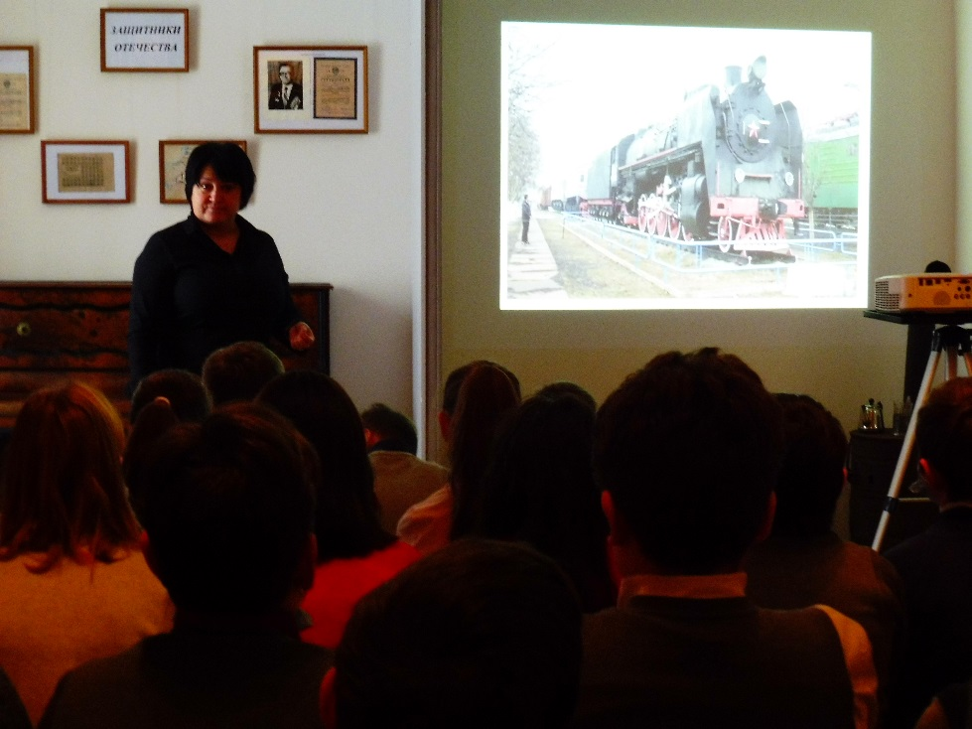
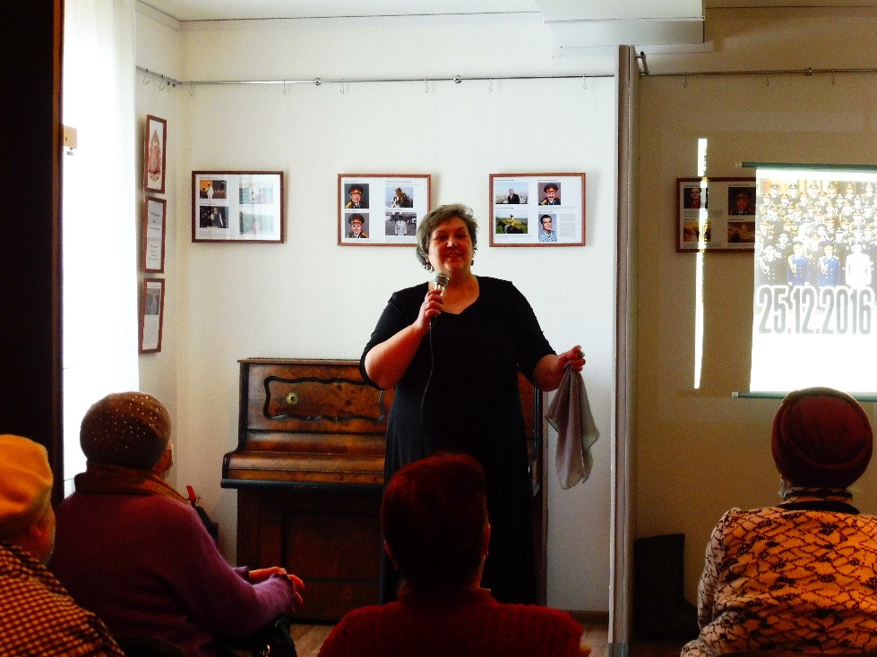
.
«Дорогами Победы.
Паровоз Победы»
Открытие выставки «Песня и жизнь»

Slide 13
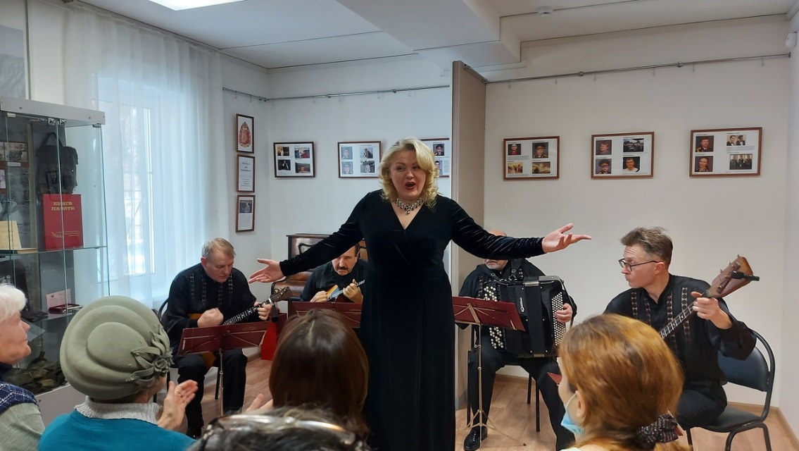
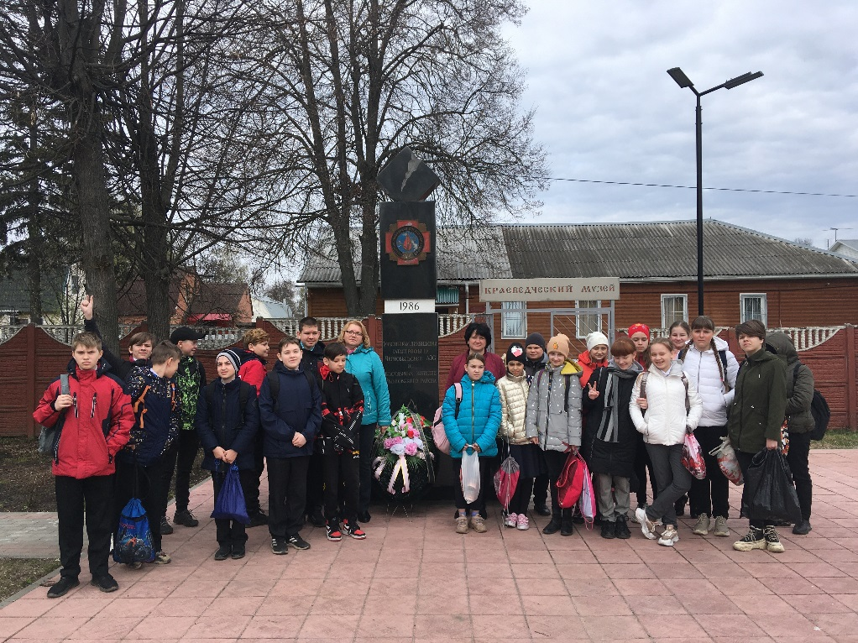
Выступление квартета «Парафраз»
«Двадцать секунд, которые потрясли мир», посвященное 35-летию со дня Чернобыльской катастрофы

Slide 14
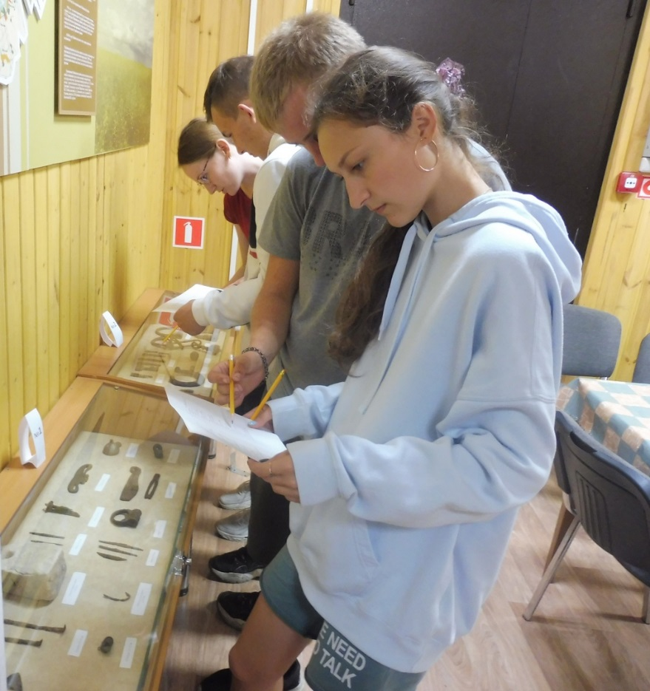
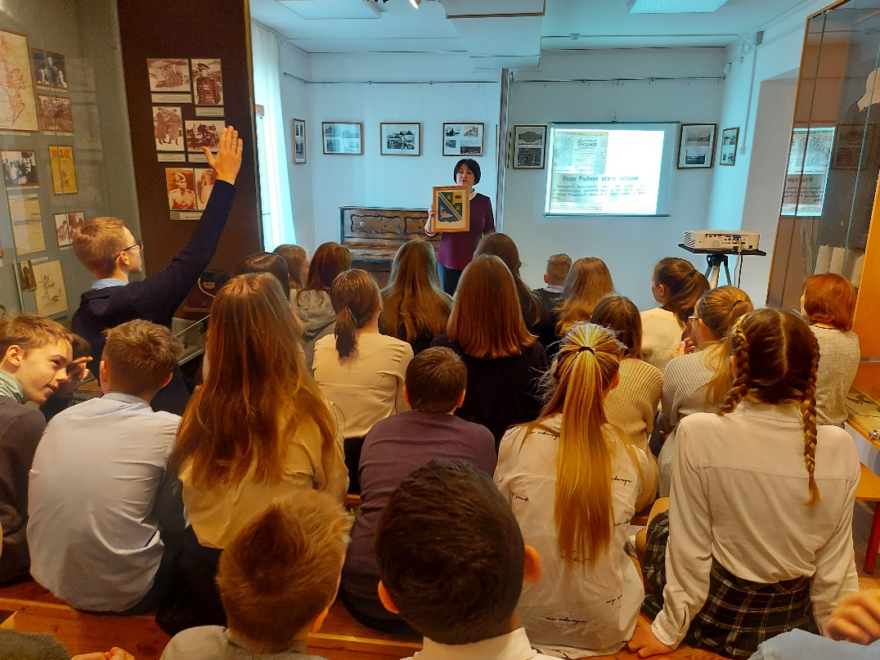
Открытие выставки
«Из глубины веков»
Открытие выставки «Город мой родной» к 60-летию г. Рыбное

Slide 15
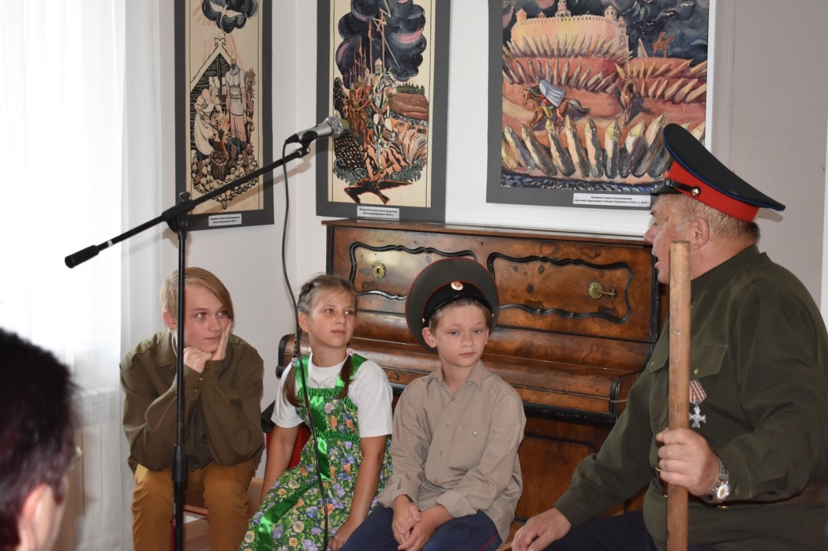
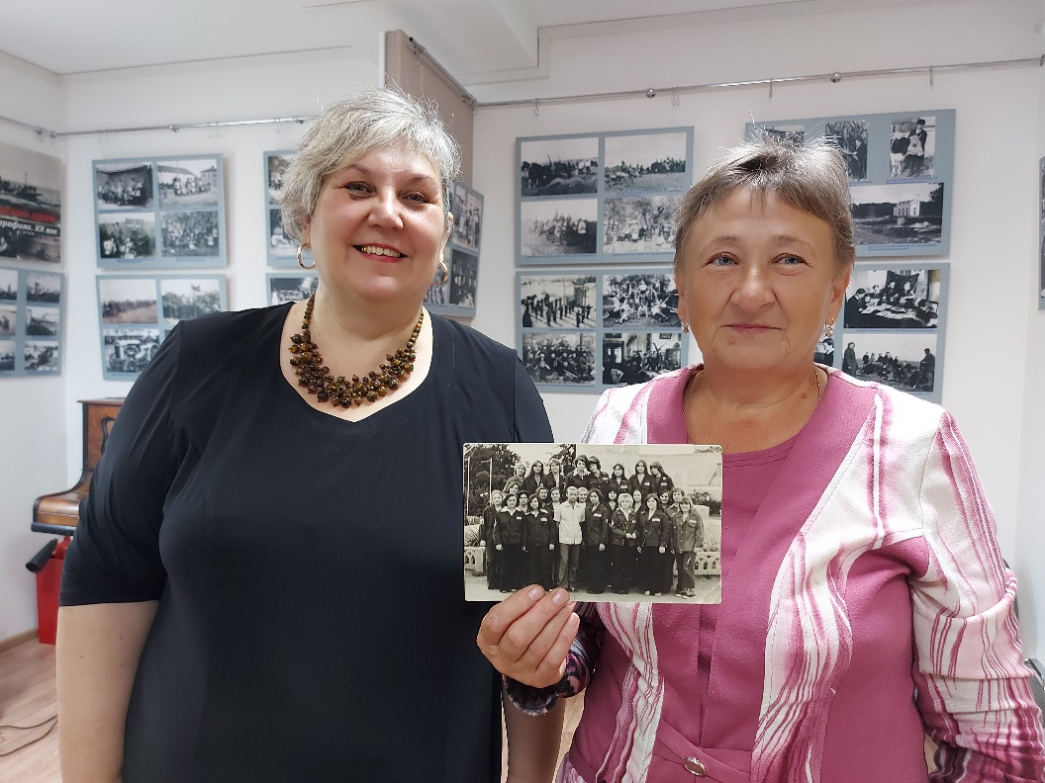
Презентация книги
В. Шилина «Федякино, Федякино, родимые края»
Открытие выставки «Рязанский край. История в фотографиях. ХХ в.»

Slide 16
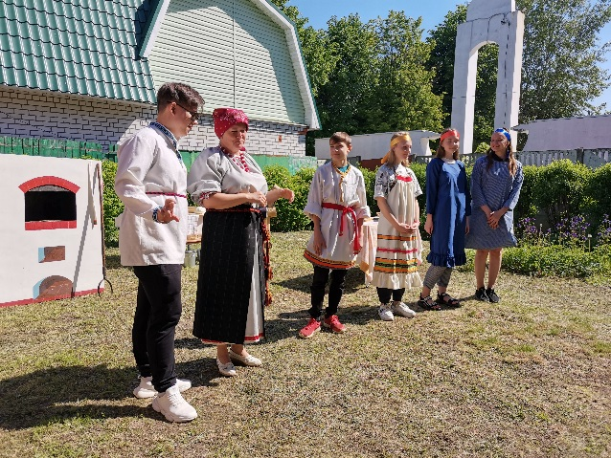
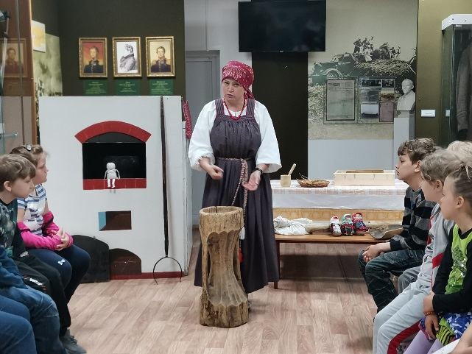
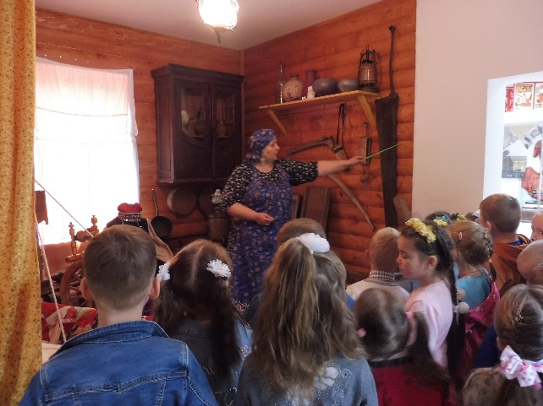
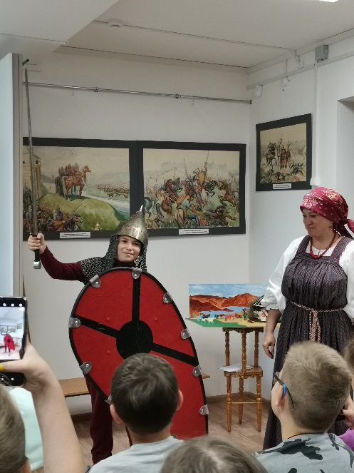
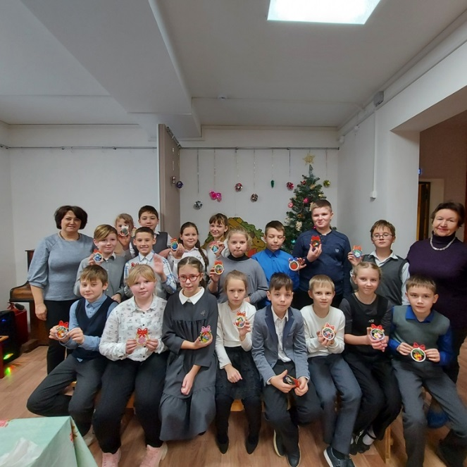
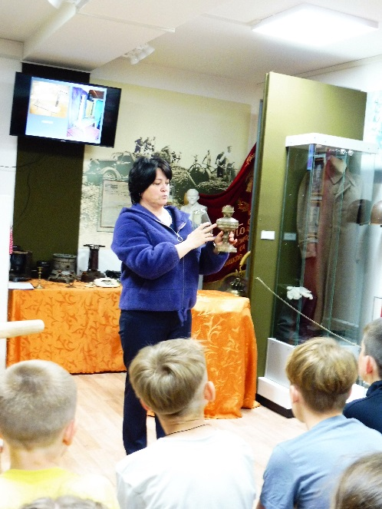
Музейная программа «Музей – образовательным учреждениям Рыбновского муниципального района»

Slide 17
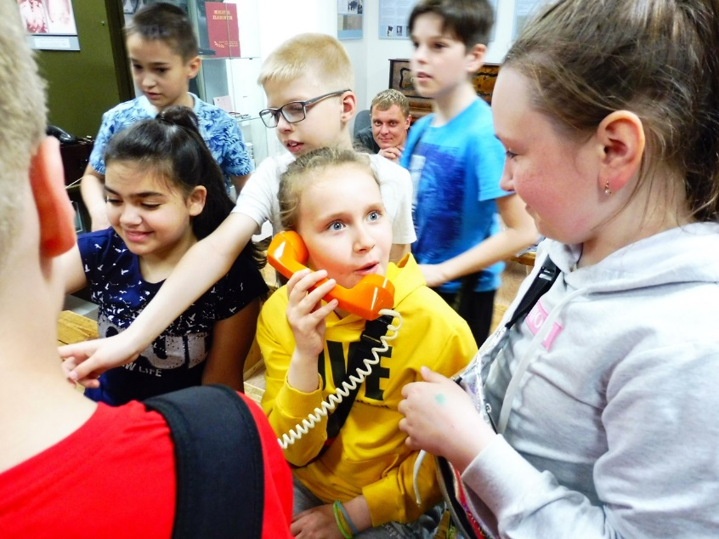
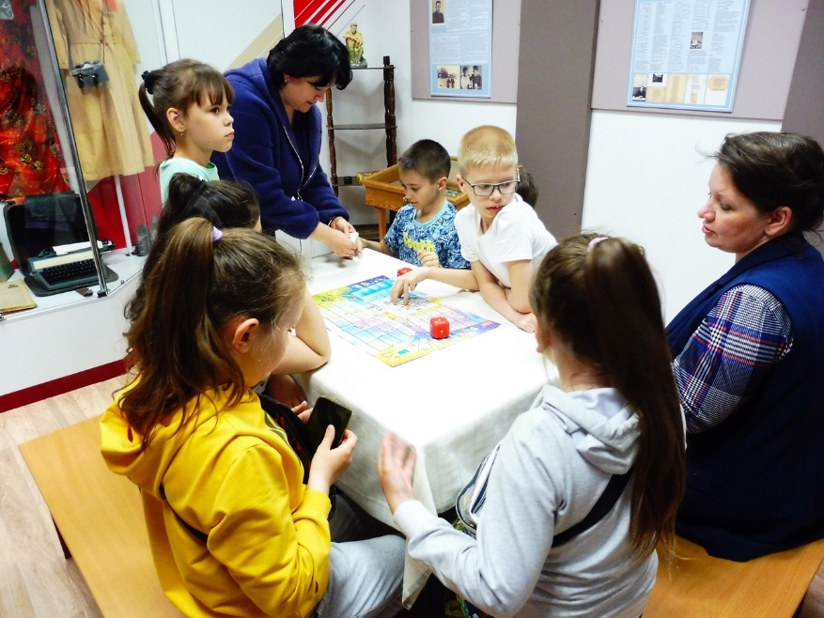
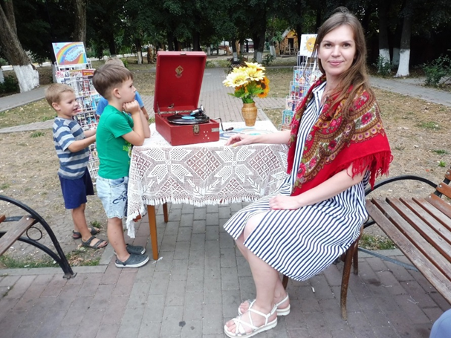
АКЦИИ
«Ночь музеев»
«Поделись хорошим настроением»

Slide 18
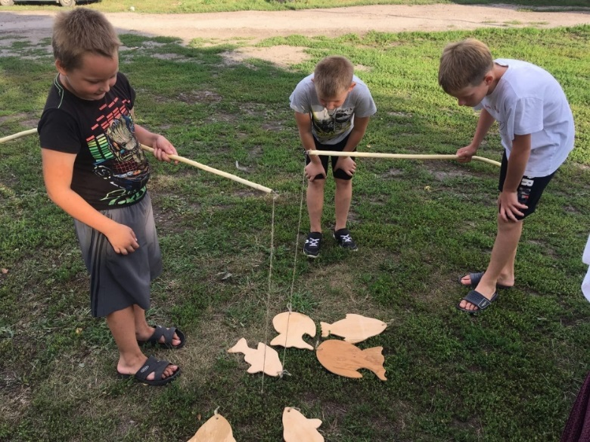
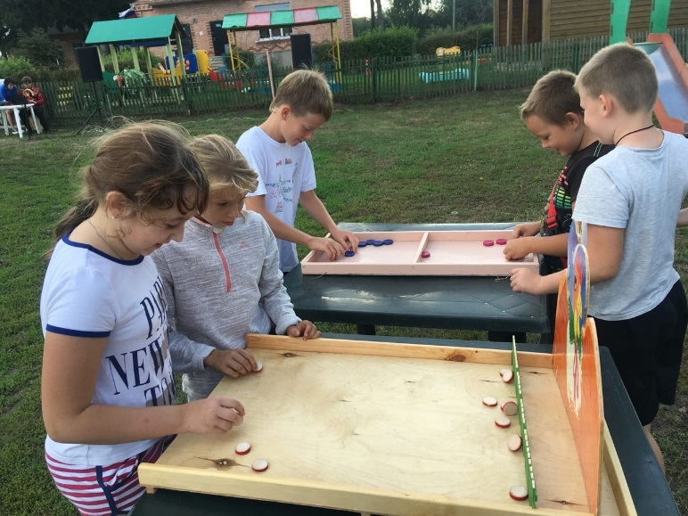
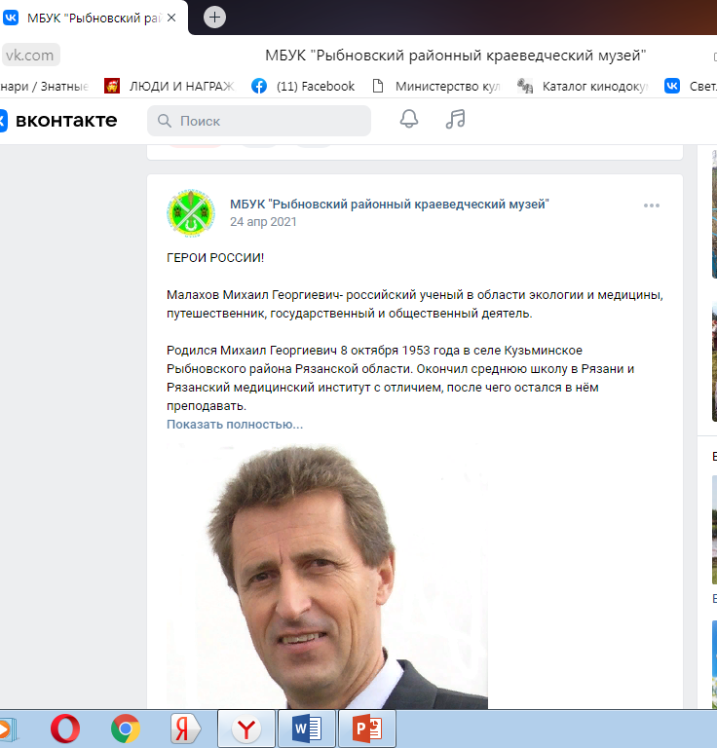
Акции
«Любимая деревня»
Интернет-проект
«Герои России

Slide 19

СПАСИБО ЗА ВНИМАНИЕ

